Slide 1


3. Krizová pomoc
Sociální rehabilitace
CZ.03.2.63/0.0/0.0/16_128/006104 ,,Profesionalizace sociální práce v Litvínově“
Workshop Standardy činností sociální práce ve veřejné správě
Praha 12.6.2018

Slide 2
Krizová pomoc – popis činnosti
Zákon č. 108/2006 Sb. o sociálních službách § 60
(1) Krizová pomoc je terénní, ambulantní nebo pobytová služba
na přechodnou dobu poskytovaná osobám, které se nacházejí v situaci ohrožení zdraví nebo života, kdy přechodně nemohou řešit svoji nepříznivou sociální situaci vlastními silami.
(2) Služba podle odstavce 1 obsahuje tyto základní činnosti:
  poskytnutí ubytování,
  poskytnutí stravy nebo pomoc při zajištění stravy,
  sociálně terapeutické činnosti,
  pomoc při uplatňování práv, oprávněných zájmů a při obstarávání osobních záležitostí.

Slide 3
Krizová pomoc – výkon činnosti
Jak se o nás klienti dozví?
letáčky služby sociální práce, terénního pracovníka, koordinátora sociální podpory, v rámci depistáže
webové stránky města Litvínova – www.mulitvinov.cz,
v rámci výborné spolupráce s ostatními institucemi.
Jak se o klientech dozvíme?
při výkonu sociální práce – například depistáže
interdisciplinární, multidisciplinární setkání,
setkání NNO – nestátní neziskové organizace,
v rámci výborné spolupráce s ostatními institucemi – ÚP, MěP, PČR, zdravotní
a pobytová zařízení.

Slide 4
Krizová pomoc – výkon činnosti

Slide 5
Krizová pomoc – výkon činnosti

Slide 6
Krizová pomoc – výkon činnosti

Slide 7
Krizová pomoc – výkon činnosti, návrh možných důkazů
Jak postupujeme:
depistážní činnost, předání podnětů nebo oslovení klientem,
sociální šetření, zjištění potřeb klienta,
individuální plánování, stanovení cílů spolupráce,
vyhodnocení cílů, zhodnocení spolupráce.
Všechny záznamy (dokumentace) týkající se sociální práce s klientem jsou vedeny v OK systému (SZSP).

Slide 8
Krizová pomoc v Litvínově
Spolupráce v rámci městského úřadu:
OSP, OSPOD, Organizační složka První krok
Spolupráce s ostatními institucemi:
Městská policie Litvínov, Policie ČR, Úřad práce, sociální služby - nejčastěji, nutné je doplnit, že se na sociálního pracovníka může s podnětem / oznámením obrátit i zdravotnické, či školní zařízení a v rámci řešení krizové situace klienta není vyloučena ani spolupráce s psychiatrií či psychologem
Potravinová pomoc
Materiální pomoc (sociální šatník, hygiena)
Finanční pomoc
Prostupné bydlení
Sociální bydlení

Slide 9
Krizová pomoc – rizika, limity, překážky
Závislost klienta na službě
Nedostatek sociálních pracovníků
Potřebné kompetence sociálního pracovníka a možnost zajištění vhodného dalšího vzdělávání
Časová náročnost

Slide 10
Sociální rehabilitace – popis činnosti
zákon č. 108/2006 Sb. o sociálních službách § 70 – viz níže
vyhláška č. 505/2006 Sb., kterou se provádějí některá ustanovení zákona o sociálních službách,
kde je v § 35 popsán výkon sociální rehabilitace v sociálních službách.
§ 70 Sociální rehabilitace
(1) Základní činnosti při poskytování sociální rehabilitace se zajišťují v rozsahu těchto úkonů:
  nácvik dovedností pro zvládání péče o vlastní osobu, soběstačnosti a dalších činností vedoucích k sociálnímu začleňování,
  zprostředkování kontaktu se společenským prostředím,
  výchovné, vzdělávací a aktivizační činnosti,
  pomoc při uplatňování práv, oprávněných zájmů a při obstarávání osobních záležitostí.

Slide 11
Sociální rehabilitace – příklady výkonu činností
pomoc při prosazování práv a zájmů,
pomoc při řešení dluhů a hospodaření s penězi,
doprovod při jednání na úřadech,
pomoc s listinami, formuláři,
asistence při získávání zaměstnání,
zprostředkování kontaktů s dalšími institucemi, organizacemi,
pomoc, zprostředkování s bydlením.

Slide 12
Sociální rehabilitace – výkon činnosti, návrh možných důkazů
Jak postupujeme:
depistážní činnost, předání podnětů nebo oslovení klientem,
sociální šetření, zjištění potřeb klienta,
individuální plánování, stanovení cílů spolupráce,
vyhodnocení cílů, zhodnocení spolupráce.
Všechny záznamy týkající se klienta jsou vedeny v OK systému.

Slide 13
Sociální rehabilitace – výkon činnosti
Jak se o nás klienti dozví?
letáčky služby sociální práce, terénního pracovníka, koordinátora sociální podpory,
webové stránky města Litvínova – www.mulitvinov.cz,
v rámci výborné spolupráce s ostatními institucemi.
Jak se o klientech dozvíme?
interdisciplinární, multidisciplinární setkání,
setkání NNO – nestátní neziskové organizace,
v rámci výborné spolupráce s ostatními institucemi – ÚP, MěP, PČR, zdravotní
a pobytová zařízení.

Slide 14
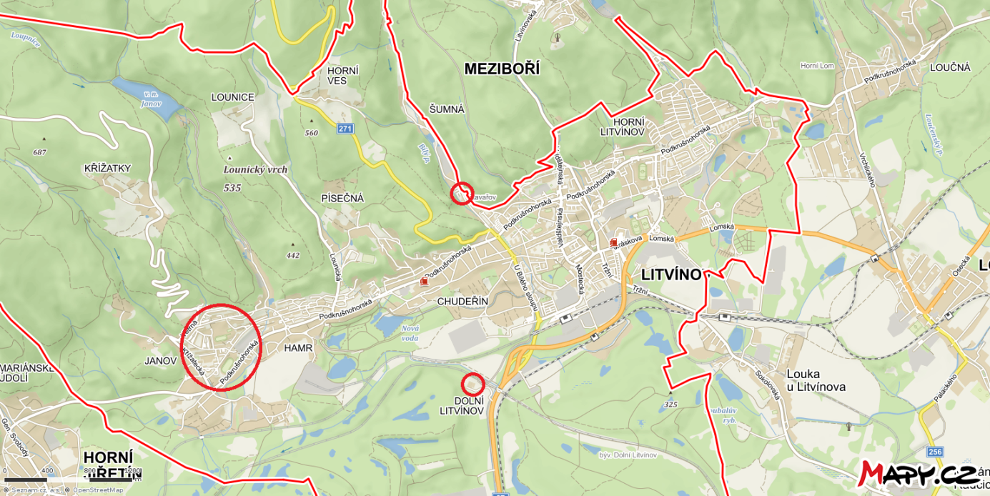
Sociální rehabilitace – sociálně vyloučené lokality na území Litvínova

Slide 15
Sociální rehabilitace – Janov

Slide 16
Sociální rehabilitace – Janov
Organizační složka Městského úřadu Litvínov Sociální služby První krok
Sociálně aktivizační služby pro rodiny s dětmi
Terénní programy
Dluhová poradna

Slide 17
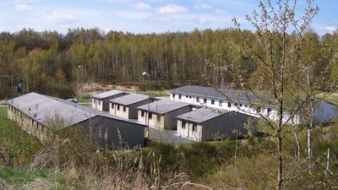
Sociální rehabilitace – městská ubytovna UNO

Slide 18
Sociální rehabilitace– rizika, limity, překážky
osobnostní předpoklady sociálního pracovníka garantující etický přístup
ke klientům sociální rehabilitace,
potřebné kompetence sociálního pracovníka a možnost zajištění vhodného dalšího vzdělávání,
personální nedostatek sociálních pracovníků,
závislost klienta na sociálním pracovníkovi, poskytované sociální službě, sociálních dávkách
časová náročnost.

Slide 19
Děkuji Vám za pozornost
☺
Město Litvínov se sídlem Městský úřad Litvínov
Odbor sociálních věcí a školství – oddělení sociální práce
Mgr. Veronika Strkáčová
Tel: 476 767 980
E-mail: veronika.strkacova@mulitvinov.cz
Jana Vodičková, DiS.
Tel: 476 767 947
E-mail: jana.vodickova@mulitvinov.cz

